Slide 1
Noël
Français | Anglais
Père Noël | F……… C……..
un renne | a r………….
un pingouin | a p……………..
un cadeau | a p…………
un bonhomme de neige | a s……………
un sapin de Noël | a C…………… t……..
un elfe | an e……
une étoile | a s………..
une fée | a f…………
une cloche | a b………..
Notes:
Pupils fill in the missing English first

Slide 2




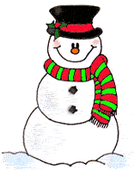

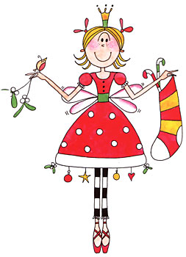
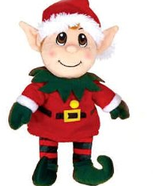


1
2
3
4
5
6
7
8
9
10
1
2
3
4
5
6
7
8
9
10
Notes:
Then they fold back the English on their first sheet, and try to label their pictures sheet in French.

